Slide 1

课程目标
第8次课程目标
理解卷积神经网络的基本算子
掌握利用卷积神经网络解决实际问题的方法

Slide 2


基于LeNet5的手写数字图像识别
南开大学智能计算系统研究室 http://ics.nankai.edu.cn.

Slide 3
1 卷积神经网络常用算子
南开大学智能计算系统研究室 http://ics.nankai.edu.cn.

Slide 4
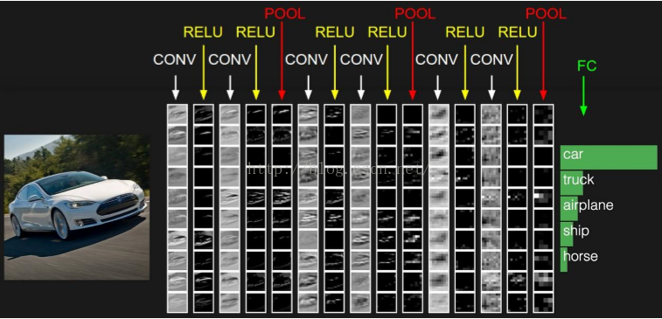
卷积神经网络，由一系列卷积、激活函数、池化操作和全连接层组成。卷积操作主要是进行特征的提取；激活函数主要是增加网络的非线性表达能力；池化层主要是进行特征的下采样，减少计算量，增加感受野；全连接层主要进行全局特征的融合。
https://zhuanlan.zhihu.com/p/78353973?from_voters_page=true
南开大学智能计算系统研究室 http://ics.nankai.edu.cn.

Slide 5
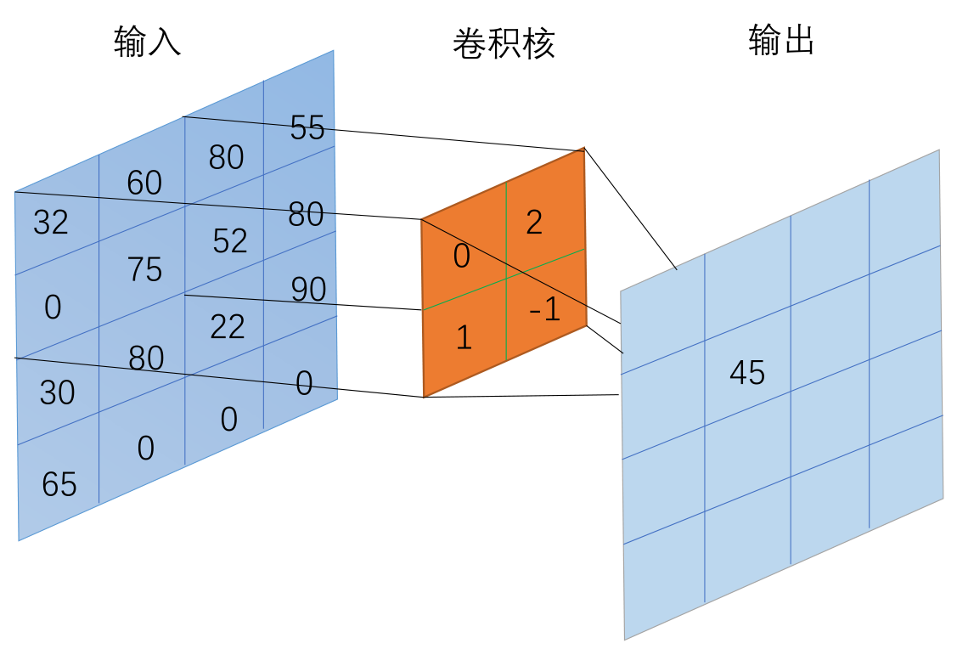
1.1 卷积层（Convolution Layer）
卷积层用于提取图像特征，卷积核在输入图像上进行滑动，并进行点积运算得到输出。卷积核提取出的结果称为特征图（feature map），卷积核滑动一次的长度称为步长（stride），卷积核一次能够覆盖的图像区域称为感受野（receptive field）。
如右图所示为卷积运算的过程。
张潺.基于深度学习的小人脸检测方法研究与实现 [D].南开大学,2020.
南开大学智能计算系统研究室 http://ics.nankai.edu.cn.

Slide 6
卷积运算
input image
(输入图像)
kernel
(卷积核)
feature map
(特征映射层)
10 | 10 | 10 | 10 | 10 | 10
10 | 10 | 10 | 10 | 10 | 10
10 | 10 | 10 | 10 | 10 | 10
0 | 0 | 0 | 0 | 0 | 0
0 | 0 | 0 | 0 | 0 | 0
0 | 0 | 0 | 0 | 0 | 0
0
1 | 2 | 1
0 | 0 | 0
-1 | -2 | -1

=
F$\left[0,0\right]=10∗1+10∗2+10∗1+10∗0+10∗0+10∗0+10$*(-1)+ $10$*(-2)+ $10$*(-1)=0
南开大学智能计算系统研究室 http://ics.nankai.edu.cn.

Slide 7
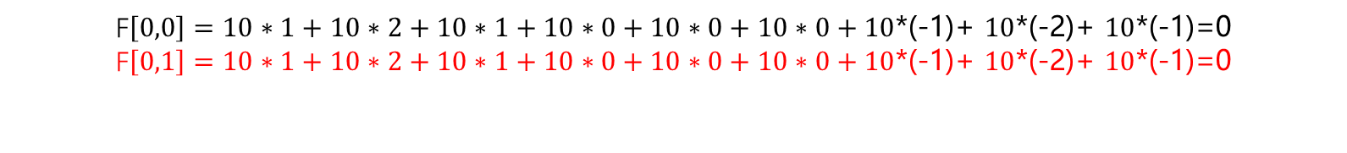
卷积运算
input image
kernel
feature map
10 | 10 | 10 | 10 | 10 | 10
10 | 10 | 10 | 10 | 10 | 10
10 | 10 | 10 | 10 | 10 | 10
0 | 0 | 0 | 0 | 0 | 0
0 | 0 | 0 | 0 | 0 | 0
0 | 0 | 0 | 0 | 0 | 0
0 | 0
1 | 2 | 1
0 | 0 | 0
-1 | -2 | -1

=
F$\left[0,0\right]=10∗1+10∗2+10∗1+10∗0+10∗0+10∗0+10$*(-1)+ $10$*(-2)+ $10$*(-1)=0
F$\left[0,1\right]=10∗1+10∗2+10∗1+10∗0+10∗0+10∗0+10$*(-1)+ $10$*(-2)+ $10$*(-1)=0
南开大学智能计算系统研究室 http://ics.nankai.edu.cn.

Slide 8
卷积运算
input image
kernel
feature map
10 | 10 | 10 | 10 | 10 | 10
10 | 10 | 10 | 10 | 10 | 10
10 | 10 | 10 | 10 | 10 | 10
0 | 0 | 0 | 0 | 0 | 0
0 | 0 | 0 | 0 | 0 | 0
0 | 0 | 0 | 0 | 0 | 0
0 | 0 | 0
1 | 2 | 1
0 | 0 | 0
-1 | -2 | -1

=
F$\left[0,0\right]=10∗1+10∗2+10∗1+10∗0+10∗0+10∗0+10$*(-1)+ $10$*(-2)+ $10$*(-1)=0
F$\left[0,1\right]=10∗1+10∗2+10∗1+10∗0+10∗0+10∗0+10$*(-1)+ $10$*(-2)+ $10$*(-1)=0
F$\left[0,2\right]=10∗1+10∗2+10∗1+10∗0+10∗0+10∗0+10$*(-1)+ $10$*(-2)+ $10$*(-1)=0
南开大学智能计算系统研究室 http://ics.nankai.edu.cn.

Slide 9
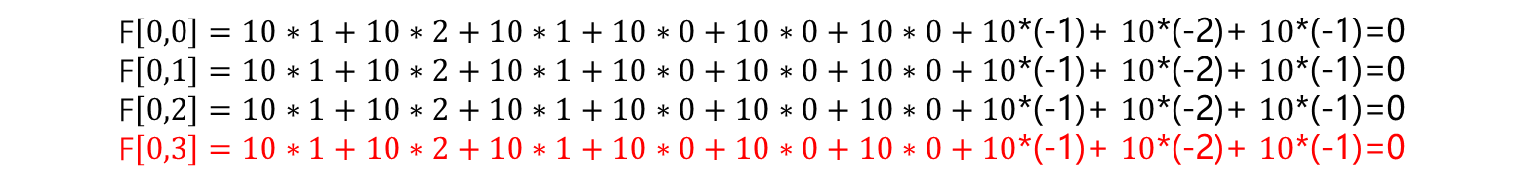
卷积运算
input image
kernel
feature map
10 | 10 | 10 | 10 | 10 | 10
10 | 10 | 10 | 10 | 10 | 10
10 | 10 | 10 | 10 | 10 | 10
0 | 0 | 0 | 0 | 0 | 0
0 | 0 | 0 | 0 | 0 | 0
0 | 0 | 0 | 0 | 0 | 0
0 | 0 | 0 | 0
1 | 2 | 1
0 | 0 | 0
-1 | -2 | -1

=
F$\left[0,0\right]=10∗1+10∗2+10∗1+10∗0+10∗0+10∗0+10$*(-1)+ $10$*(-2)+ $10$*(-1)=0
F$\left[0,1\right]=10∗1+10∗2+10∗1+10∗0+10∗0+10∗0+10$*(-1)+ $10$*(-2)+ $10$*(-1)=0
F$\left[0,2\right]=10∗1+10∗2+10∗1+10∗0+10∗0+10∗0+10$*(-1)+ $10$*(-2)+ $10$*(-1)=0
F$\left[0,3\right]=10∗1+10∗2+10∗1+10∗0+10∗0+10∗0+10$*(-1)+ $10$*(-2)+ $10$*(-1)=0
南开大学智能计算系统研究室 http://ics.nankai.edu.cn.

Slide 10
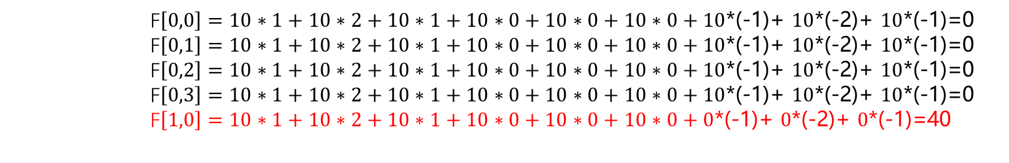
卷积运算
input image
kernel
feature map
10 | 10 | 10 | 10 | 10 | 10
10 | 10 | 10 | 10 | 10 | 10
10 | 10 | 10 | 10 | 10 | 10
0 | 0 | 0 | 0 | 0 | 0
0 | 0 | 0 | 0 | 0 | 0
0 | 0 | 0 | 0 | 0 | 0
0 | 0 | 0 | 0
40
1 | 2 | 1
0 | 0 | 0
-1 | -2 | -1

=
F$\left[0,0\right]=10∗1+10∗2+10∗1+10∗0+10∗0+10∗0+10$*(-1)+ $10$*(-2)+ $10$*(-1)=0
F$\left[0,1\right]=10∗1+10∗2+10∗1+10∗0+10∗0+10∗0+10$*(-1)+ $10$*(-2)+ $10$*(-1)=0
F$\left[0,2\right]=10∗1+10∗2+10∗1+10∗0+10∗0+10∗0+10$*(-1)+ $10$*(-2)+ $10$*(-1)=0
F$\left[0,3\right]=10∗1+10∗2+10∗1+10∗0+10∗0+10∗0+10$*(-1)+ $10$*(-2)+ $10$*(-1)=0
F$\left[1,0\right]=10∗1+10∗2+10∗1+10∗0+10∗0+10∗0+0$*(-1)+ $0$*(-2)+ $0$*(-1)=40
南开大学智能计算系统研究室 http://ics.nankai.edu.cn.

Slide 11

主观题
10分
试着补全feature map
input image
kernel
feature map
10 | 10 | 10 | 10 | 10 | 10
10 | 10 | 10 | 10 | 10 | 10
10 | 10 | 10 | 10 | 10 | 10
0 | 0 | 0 | 0 | 0 | 0
0 | 0 | 0 | 0 | 0 | 0
0 | 0 | 0 | 0 | 0 | 0
0 | 0 | 0 | 0
40
1 | 2 | 1
0 | 0 | 0
-1 | -2 | -1

=
作答

Slide 12
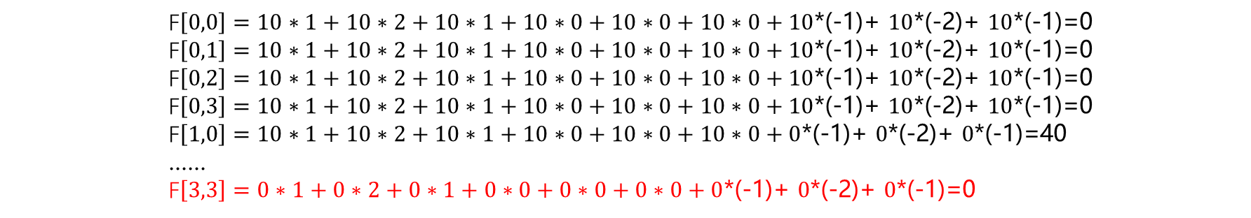
卷积运算
卷积核中的参数需要在训练的过程学习
input image
kernel
feature map
10 | 10 | 10 | 10 | 10 | 10
10 | 10 | 10 | 10 | 10 | 10
10 | 10 | 10 | 10 | 10 | 10
0 | 0 | 0 | 0 | 0 | 0
0 | 0 | 0 | 0 | 0 | 0
0 | 0 | 0 | 0 | 0 | 0
0 | 0 | 0 | 0
40 | 40 | 40 | 40
40 | 40 | 40 | 40
0 | 0 | 0 | 0
1 | 2 | 1
0 | 0 | 0
-1 | -2 | -1

=
F$\left[0,0\right]=10∗1+10∗2+10∗1+10∗0+10∗0+10∗0+10$*(-1)+ $10$*(-2)+ $10$*(-1)=0
F$\left[0,1\right]=10∗1+10∗2+10∗1+10∗0+10∗0+10∗0+10$*(-1)+ $10$*(-2)+ $10$*(-1)=0
F$\left[0,2\right]=10∗1+10∗2+10∗1+10∗0+10∗0+10∗0+10$*(-1)+ $10$*(-2)+ $10$*(-1)=0
F$\left[0,3\right]=10∗1+10∗2+10∗1+10∗0+10∗0+10∗0+10$*(-1)+ $10$*(-2)+ $10$*(-1)=0
F$\left[1,0\right]=10∗1+10∗2+10∗1+10∗0+10∗0+10∗0+0$*(-1)+ $0$*(-2)+ $0$*(-1)=40
……
F$\left[3,3\right]=0∗1+0∗2+0∗1+0∗0+0∗0+0∗0+0$*(-1)+ $0$*(-2)+ $0$*(-1)=0
南开大学智能计算系统研究室 http://ics.nankai.edu.cn.

Slide 13
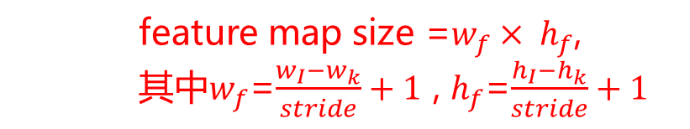
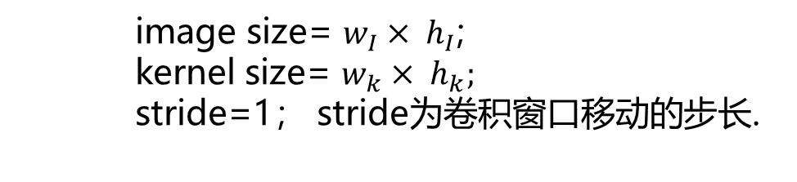
卷积运算
input image
kernel
feature map
10 | 10 | 10 | 10 | 10 | 10
10 | 10 | 10 | 10 | 10 | 10
10 | 10 | 10 | 10 | 10 | 10
0 | 0 | 0 | 0 | 0 | 0
0 | 0 | 0 | 0 | 0 | 0
0 | 0 | 0 | 0 | 0 | 0
0 | 0 | 0 | 0
40 | 40 | 40 | 40
40 | 40 | 40 | 40
0 | 0 | 0 | 0
1 | 2 | 1
0 | 0 | 0
-1 | -2 | -1

=
image size= $w_{I}× h_{I}$;
kernel size= $w_{k}× h_{k};$
stride=1； stride为卷积窗口移动的步长.
feature map size =$w_{f}× h_{f}$,
其中$w_{f}$=$\frac{w_{I}−w_{k}}{stride}+1$ , $h_{f}$=$\frac{h_{I}−h_{k}}{stride}+1$
南开大学智能计算系统研究室 http://ics.nankai.edu.cn.

Slide 14



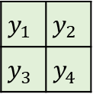

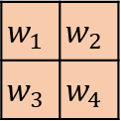


卷积运算
局部连接
1
2
权重共享
3
全连接
$$y_{1}$$
4
input image
feature map
$$y_{2}$$
$$z_{1}$$
卷积大大减少了模型所需学习的参数量！！！
1 | 2 | 3
4 | 5 | 6
7 | 8 | 9
$$y_{1}$$ | $$y_{2}$$
$$y_{3}$$ | $$y_{4}$$
5
$$w_{1}$$ | $$w_{2}$$
$$w_{3}$$ | $$w_{4}$$
=
$$y_{3}$$
$$z_{2}$$

6
$$y_{4}$$
output
7
一次卷积，只需学习kernel size 大小的参数个数，如上所示的例子，从input image到feature map只需要学习 4个参数。
feature map
8
9
input image
南开大学智能计算系统研究室 http://ics.nankai.edu.cn.

Slide 15

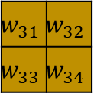



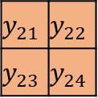




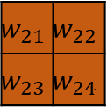


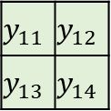

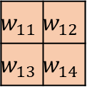
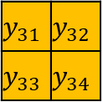

卷积运算
局部连接
1
2
同一kernel权重共享
3
全连接
3 kernels
3 feature maps
$$y_{11}$$
$$y_{21}$$
$$w_{11}$$ | $$w_{12}$$
$$w_{13}$$ | $$w_{14}$$
=
$$y_{11}$$ | $$y_{12}$$
$$y_{13}$$ | $$y_{14}$$
4
$$y_{31}$$
$$y_{12}$$
$$z_{1}$$
input image
$$y_{22}$$
5
$$y_{32}$$
1 | 2 | 3
4 | 5 | 6
7 | 8 | 9
$$w_{21}$$ | $$w_{22}$$
$$w_{23}$$ | $$w_{24}$$
$$y_{21}$$ | $$y_{22}$$
$$y_{23}$$ | $$y_{24}$$
$$y_{13}$$
$$z_{2}$$
=
$$y_{23}$$

6
$$y_{33}$$
$$y_{14}$$
output
$$y_{24}$$
$$w_{31}$$ | $$w_{32}$$
$$w_{33}$$ | $$w_{34}$$
$$y_{31}$$ | $$y_{32}$$
$$y_{33}$$ | $$y_{34}$$
7
$$y_{34}$$
=
3 feature maps
8
对于如上size为3*3的image，如需提取100个特征映射，卷积层需要100个卷积核，假设卷积核大小为4，则共需4*100个参数。
一个卷积核可以提取图像的一种特征
9
多个卷积核提取多种特征。
input image
南开大学智能计算系统研究室 http://ics.nankai.edu.cn.

Slide 16
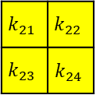

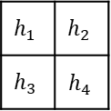

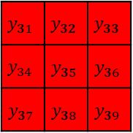

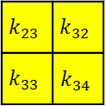
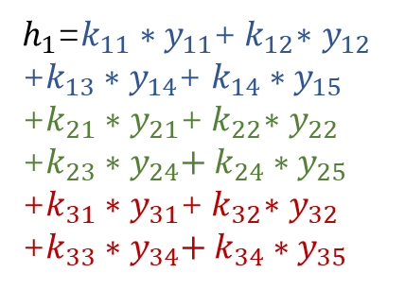
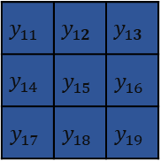
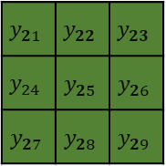
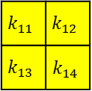
多通道卷积运算
卷积核通常表示为一个立方体
feature maps
输出为对应通道在滑动窗口内的卷积的和
kernel
feature map
$$y_{31}$$ | $$y_{32}$$ | $$y_{33}$$
$$y_{34}$$ | $$y_{35}$$ | $$y_{36}$$
$$y_{37}$$ | $$y_{38}$$ | $$y_{39}$$
$$y_{21}$$ | $$y_{22}$$ | $$y_{23}$$
$$y_{24}$$ | $$y_{25}$$ | $$y_{26}$$
$$y_{27}$$ | $$y_{28}$$ | $$y_{29}$$
$$k_{23}$$ | $$k_{32}$$
$$k_{33}$$ | $$k_{34}$$
$$h_{1}$$ | $$h_{2}$$
$$h_{3}$$ | $$h_{4}$$
$$y_{11}$$ | $$y_{12}$$ | $$y_{13}$$
$$y_{14}$$ | $$y_{15}$$ | $$y_{16}$$
$$y_{17}$$ | $$y_{18}$$ | $$y_{19}$$
$$k_{21}$$ | $$k_{22}$$
$$k_{23}$$ | $$k_{24}$$
=

$$k_{11}$$ | $$k_{12}$$
$$k_{13}$$ | $$k_{14}$$
$h_{1}$=$k_{11}∗y_{11}$+${ k}_{12}∗$ $y_{12}$ +$k_{13}∗y_{14}$+ $k_{14}∗y_{15}$
+$k_{21}∗y_{21}$+${ k}_{22}∗$ $y_{22}$
+$k_{23}∗y_{24}$+ $k_{24}∗y_{25}$
+$k_{31}∗y_{31}$+${ k}_{32}∗$ $y_{32}$
+$k_{33}∗y_{34}$+ $k_{34}∗y_{35}$
$$y_{3}$$
$$y_{2}$$
生成一个2X2大小的feature map
$$y_{1}$$
假设上一个卷积层已得到3个3X3的feature maps, 可表示为具有三个通道的feature map，大小为3X3X3
3个2x2的卷积核，可表示为具有三个通道卷积核立方体，大小为3X2X2
南开大学智能计算系统研究室 http://ics.nankai.edu.cn.

Slide 17
多通道多核卷积运算
n kernels
n feature maps
=
feature maps
=

…
…
3个3X3的feature maps
=
生成n个feature maps
n个卷积核立方体
南开大学智能计算系统研究室 http://ics.nankai.edu.cn.

Slide 18
单选题
1分
每一层卷积核的通道数与以下哪一个相关
A
图片是灰度图还是彩色图
B
上一层feature map的数量
C
上一层卷积核的数量
D
上一层卷积核的通道数
提交

Slide 19
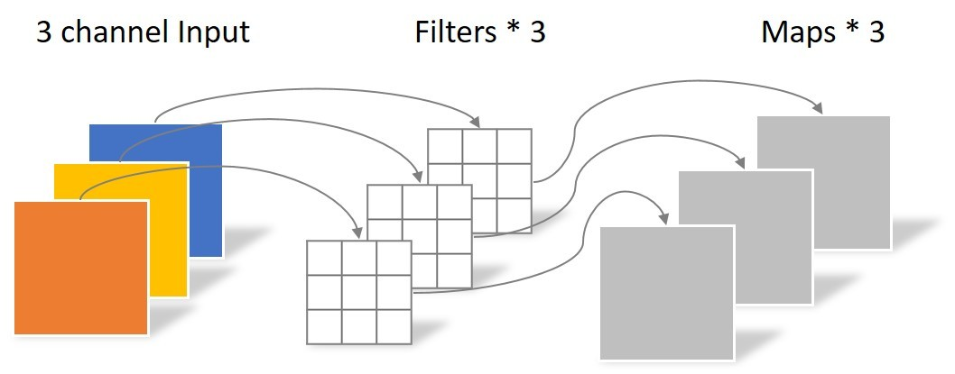
1.1 卷积层（Convolution Layer）
除了标准的2D卷积，常用的卷积层还有深度可分离卷积、分组卷积、空洞卷积、转置卷积
深度可分离卷积（depthwise separable convolution）：深度可分离卷积将执行一个空间卷积，同时保持通道独立，然后进行深度卷积操作，通常用在轻量级网络的设计中。
https://zhuanlan.zhihu.com/p/80041030
南开大学智能计算系统研究室 http://ics.nankai.edu.cn.
Notes:
如MobileNet、Inception v3：3*3卷积中stride为2实现空间降采样，后面接一个1*1卷积（增加通道之间的关系，增加通道数量以实现特征升维）

Slide 20
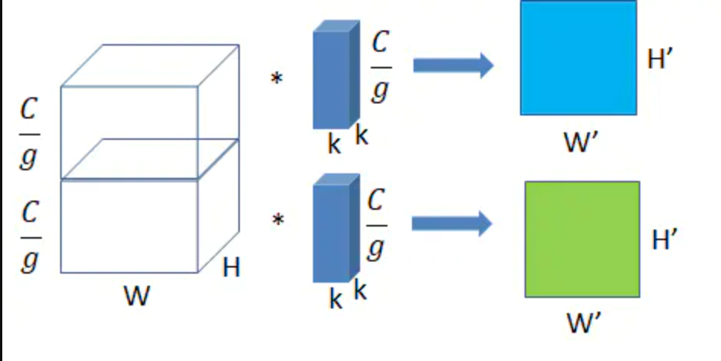
1.1 卷积层（Convolution Layer）
分组卷积（Group convolution）：在分组卷积中，过滤器被拆分为不同的组，每一个组都负责具有一定深度的传统 2D 卷积的工作。同样适用于轻量级网络的构建。
https://www.jianshu.com/p/a936b7bc54e3
南开大学智能计算系统研究室 http://ics.nankai.edu.cn.
Notes:
实际上是深度可分离卷积的一种泛化形式。g等于C时，相当于深度可分离卷积。如ResNeXt。

Slide 21
1.1 卷积层（Convolution Layer）
空洞卷积 Dilated Convolutions：空洞卷积有一个参数被称为扩张率。其定义了卷积核中参数之间的间距。空洞率为2的3x3卷积核将具有与5x5卷积核相同的感受野，而只使用9个参数。
如右图所示，该卷积一般用于分割网络中，用于增大感受野，提高网络的分割精度。
https://baijiahao.baidu.com/s?id=1710928612327815454
南开大学智能计算系统研究室 http://ics.nankai.edu.cn.
Notes:
如DeepLab v3。

Slide 22
1.1 卷积层（Convolution Layer）
转置卷积 Transposed Convolutions：转置卷积在图像分割时，通常用来进行特征图的上采样操作。
如右图所示，经过转置卷积，2*2 的特征图被上采样为4*4，实现了分辨率的提高。注意转置卷积不是卷积的逆运算。
https://baijiahao.baidu.com/s?id=1626340857776537248&wfr=spider&for=pc
南开大学智能计算系统研究室 http://ics.nankai.edu.cn.
Notes:
padding：0（最常用），直接按边缘元素扩充（很少使用），均值扩充。3*3卷积核是可学习参数。

Slide 23
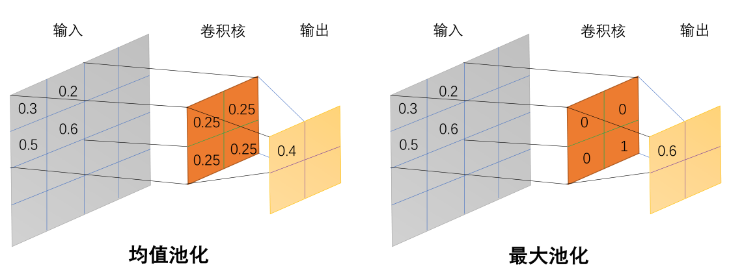
1.2 池化层（Pooling Layer）
池化层是 CNN 结构中的重要组成部分。通过对特征图进行池化操作，可以降低特征表达的空间维度。有效减少网络中的参数和计算量，从而防止过拟合。常用的池化方式有最大池化（max pooling）和均值池化（average pooling），如下图所示。
张潺.基于深度学习的小人脸检测方法研究与实现 [D].南开大学,2020.
南开大学智能计算系统研究室 http://ics.nankai.edu.cn.

Slide 24
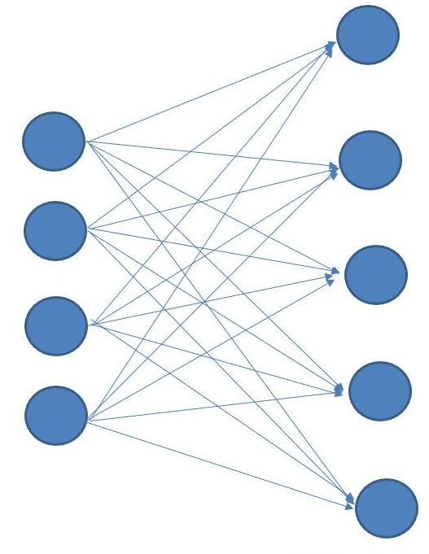
1.3 全连接层（Fully Connected Layer）
全连接层在 CNN 中通常起到分类器的作用。输入的图像经过卷积和池化操作之后将提取到抽象的特征，送入全连接层中输出决策结果。全连接层中神经元和上一层神经元之间采用
全部连接的方式，如右图所示。而卷积层中则是采用局部连接的方式。
https://www.csdn.net/tags/MtTaMgxsNTY3NTUtZG93bmxvYWQO0O0O.html
南开大学智能计算系统研究室 http://ics.nankai.edu.cn.

Slide 25
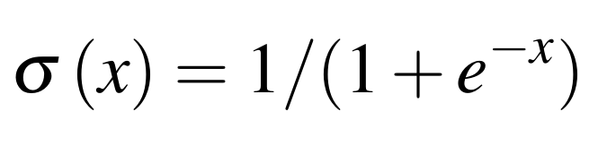


1.4 激活函数层（Activation Layer）
CNN 中大部分层为线性变换层，若干线性变换层叠加还是线性变换，因此网络的表达能力就极其有限，因此引入了激活函数完成非线性映射。激活函数需要满足非线性、可微这两个条件，这样才能对网络进行优化。常用的激活函数有 Sigmoid，Tanh ，ReLU 等。
Sigmoid 非线性函数的表达式为：
Tanh 非线性函数的表达式为：
ReLU 是目前比较受常用的一种激活函数，其表达式为：
南开大学智能计算系统研究室 http://ics.nankai.edu.cn.

Slide 26
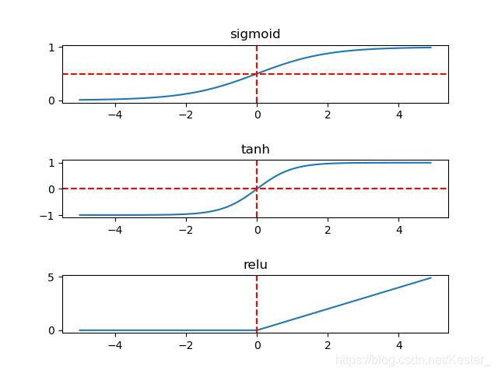
1.4 激活函数层（Activation Layer）
三种激活函数的图像如右图：
从图中可以看出sigmoid函数可以将输入压缩到[0,1]之间，tanh函数将输入压缩到[-1,1]， relu函数将输入压缩到[0,+∞]之间，可以看到sigmoid和tanh容易发生梯度饱和的情况，而relu在输入大于0 的时候梯度一直为1，可以避免梯度消失的情况。
https://zhuanlan.zhihu.com/p/78353973?from_voters_page=true
南开大学智能计算系统研究室 http://ics.nankai.edu.cn.

Slide 27

1.5 BN层（BatchNorm Layer）
对输入进行批量归一化，其中gamma和beta是可学习参数。通过右图的公式对每个feature map中的元素进行更新，可以加快训练速度，提高模型的性能。
训练的时候batch一般来说越大越好，也要根据硬件设备情况确定。
https://www.csdn.net/tags/MtTaMgxsNTY3NTUtZG93bmxvYWQO0O0O.html
南开大学智能计算系统研究室 http://ics.nankai.edu.cn.

Slide 28
2 网络架构——以LeNet5为例
南开大学智能计算系统研究室 http://ics.nankai.edu.cn.

Slide 29
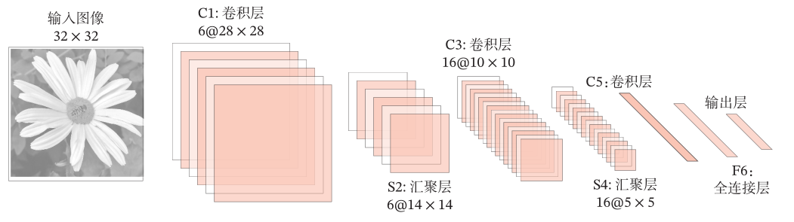
2.1 卷积网络LeNet-5
LeNet-5 共有 7 层，接收输入图像大小为 32 × 32 = 1024 ，输出对应每个类
别的得分． LeNet-5 中的每一层结构如下：
https://zhuanlan.zhihu.com/p/147333021
南开大学智能计算系统研究室 http://ics.nankai.edu.cn.

Slide 30
2.1 卷积网络LeNet-5
（ 1 ） C1 层是卷积层，使用 6 个 5×5 的卷积核，得到 6 组大小为 28×28 = 784的特征映射．因此， C1 层的神经元数量为 6 × 784 = 4704 ，可训练参数数量为6 × 25 + 6 = 156 ，连接数为 156 × 784 = 122304 （包括偏置在内，下同）．
（ 2 ） S2 层为汇聚层（通常也称为采样层、池化层），采样窗口为 2 × 2 ，使用均值池化，神经元个数为 6 × 14 × 14 = 1176 ，可训练参数数量为6 × (1 + 1) = 12 ，连接数为 6 × 196 × (4 + 1) = 5880 ．
http://yann.lecun.com/exdb/publis/pdf/lecun-98.pdf
南开大学智能计算系统研究室 http://ics.nankai.edu.cn.
Notes:
1、C1层：
神经元数量：结果中每一个feature map中的每一个点称为一个神经元。
可训练参数数量：5*5的卷积核加上1个偏移量，总共6组。
连接数：每一组卷积核（和偏移量）与一个结果feature map连接，连接数为(5*5+1)*784；总共是6组连接。
2、S2层：
可训练参数数量：每个feature map中的2*2邻接元素加和后，乘以一个可训练加权参数再加上一个可训练偏置参数。

Slide 31
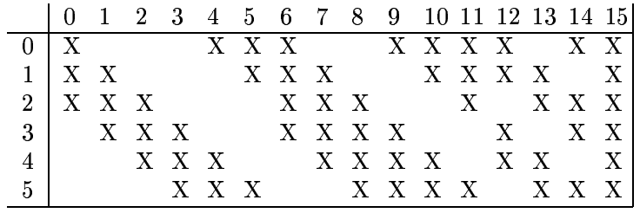
2.1 卷积网络LeNet-5
（ 3 ） C3 层为卷积层． LeNet-5 中用一个连接表来定义输入和输出特征映射之间的依赖关系，共使用 60 （根据连接表3*6+4*9+6*1）个 5 × 5 的卷积核，得到 16 组大小为 10 × 10 的特征映射．神经元数量为 16 × 100 = 1600 ，可训练参数数量为(60 × 25) + 16 = 1516 ，连接数为 100 × 1516 = 151600 ．
每一列表示计算C3中一组feature map时所使用的S2中的feature map编号
南开大学智能计算系统研究室 http://ics.nankai.edu.cn.

Slide 32
2.1 卷积网络LeNet-5
（ 4 ） S4 层是一个汇聚层，采样窗口为 2 × 2 ，得到 16 个 5 × 5 大小的特征映射，可训练参数数量为 16 × 2 = 32 ，连接数为 16 × 25 × (4 + 1) = 2000 ．
（ 5 ） C5 层是一个卷积层，使用 120 × 16 = 1920 个 5 × 5 的卷积核，得到120 组大小为 1 × 1 的特征映射． C5 层的神经元数量为 120 ，可训练参数数量为1920 × 25 + 120 = 48120 ，连接数为 120 × (16 × 25 + 1) = 48120 ．
（ 6 ） F6 层是一个全连接层，有 84 个神经元，可训练参数数量为 84×(120+1)= 10164 ．连接数和可训练参数个数相同，为 10164 ．
（ 7 ） 输出层：输出层由 10个节点组成,代表10个类别。
南开大学智能计算系统研究室 http://ics.nankai.edu.cn.

Slide 33
3 工作原理
南开大学智能计算系统研究室 http://ics.nankai.edu.cn.

Slide 34
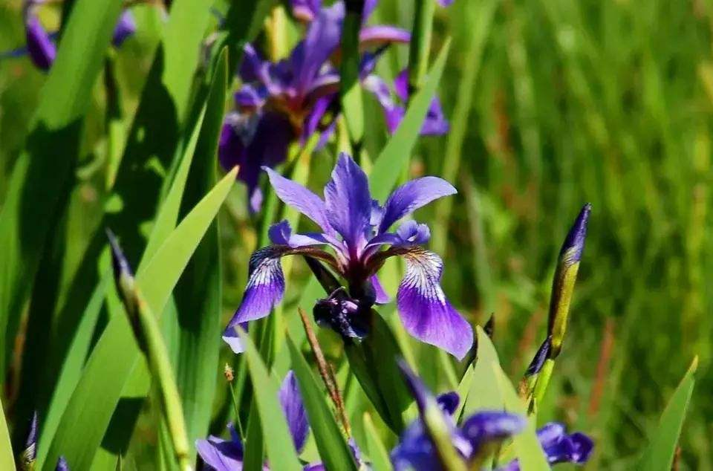

图像模式特征
第一个发现对应的可能的做法：
定义一种提取局部的特征的方法，可有效响应特定局部模式
用这种方法遍历整张图片
卷积：平移不变模式
第二个发现对应的可能的做法：
在神经网络逐层累加的过程中，可以直接对图像进行缩放
池化：下采样被检测物体不变模式
南开大学智能计算系统研究室 http://ics.nankai.edu.cn.

Slide 35
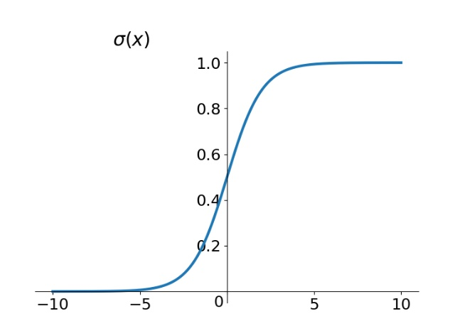
3.1 特征空间的非线性映射
卷积神经网络，由于其具有局部连接、权值共享、非线性映射的特点，使其在图像分类领域表现突出，它可以自动提取图像的特征，不需要人为去定义特征，更能提取到特定数据集的特定特征，具有良好的泛化能力和通用性。局部连接的好处是极大的减少了网络的参数，易于网络的训练。通过激活函数，能够将线性特征空间映射到非线性空间，提高了网络的表达能力。
https://zhuanlan.zhihu.com/p/95965938
南开大学智能计算系统研究室 http://ics.nankai.edu.cn.

Slide 36



局部连接
在进行图像识别的时候，不需要对整个图像进行处理，只需要关注图像中某些特殊的区域
640x480
全连接神经元
输入为16x16 个像素
$$∑$$
16x16
卷积神经网络的神经元
640x480
南开大学智能计算系统研究室 http://ics.nankai.edu.cn.

Slide 37








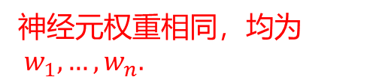


权重共享
$$w_{1}$$
$$∑$$
神经元权重相同，均为${ w}_{1},…,w_{n}.$
$$w_{n}$$
$$w_{1}$$
$$∑$$
$$w_{n}$$
……
640x480
……
$$w_{1}$$
$$∑$$
$$w_{n}$$
卷积神经网络的神经元
南开大学智能计算系统研究室 http://ics.nankai.edu.cn.

Slide 38
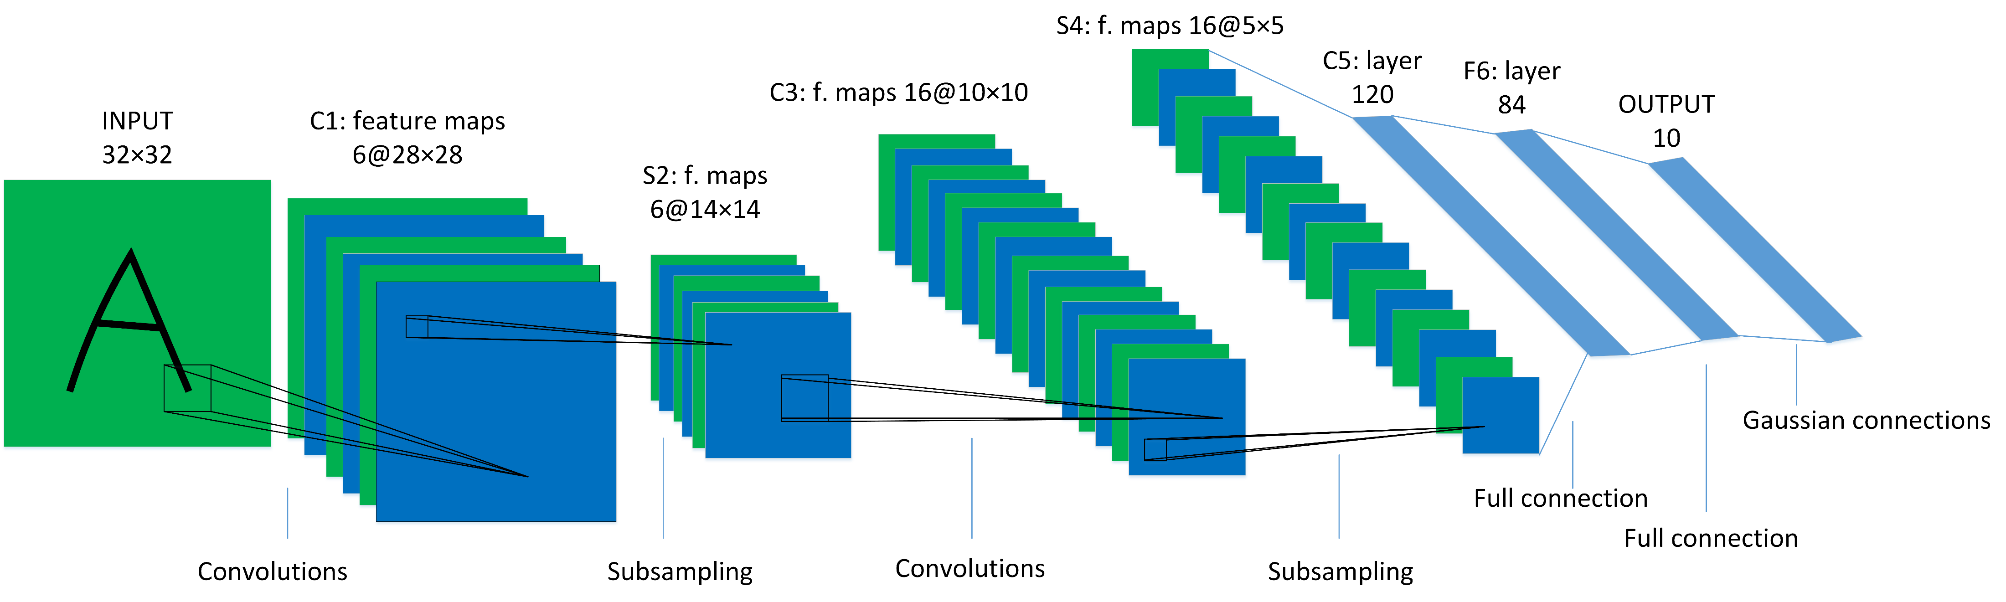
3.2 局部特征到全局特征的转换
卷积神经网络提取到的是局部特征，在分类的时候希望获取物体的全局特征，因此需要将卷积得到的特征图变换成全局特征，这就需要将卷积层变为全连接层，以便获取全局特征：首先将输入的特征图展平为一维特征，然后将其输入到全连接层进行全局特处理和分类操作，如下图的s4到C5。
https://www.jianshu.com/p/171eed8b939e
南开大学智能计算系统研究室 http://ics.nankai.edu.cn.
Notes:
突出感受野的作用，从细节特征到语义特征

Slide 39
4 关键代码解析
南开大学智能计算系统研究室 http://ics.nankai.edu.cn.

Slide 40
4.1 卷积的实现
pytorch中的Tensor通道排列顺序是：[batch, channel, height, width]
常用的卷积（Conv2d）在pytorch中对应的函数是：
torch.nn.Conv2d(in_channels, out_channels, kernel_size, stride=1, padding=0,
dilation=1, groups=1, bias=True, padding_mode='zeros')
参数：in_channels参数代表输入特征矩阵的通道数，比如输入一张RGB彩色图像，那in_channels=3
out_channels参数代表输出的特征的通道数
kernel_size参数代表卷积核的尺寸，如3 或者5
stride参数代表卷积核的步距，默认为1
padding参数代表在输入特征四周进行填充，如果输入为tuple型如(2, 1) 代表在上方补两行下方
补两行，左边补一列，右边补一列。
南开大学智能计算系统研究室 http://ics.nankai.edu.cn.

Slide 41
4.2 池化的实现
常用的最大池化（ MaxPool2d ）在pytorch中对应的函数是：
torch.nn.MaxPool2d(kernel_size, stride=None)
参数：kernel_size 参数代表输入池化的大小，比如2
stride 参数代表池化的步长，和卷积类似
kernel_size参数代表卷积核的尺寸，如3 或者5
南开大学智能计算系统研究室 http://ics.nankai.edu.cn.

Slide 42
4.2 池化的实现
常用的平均池化（ AvgPool2d ）在pytorch中对应的函数是：
Torch.nn.AvgPool2d(kernel_size, stride=None)
参数：kernel_size 参数代表输入池化的大小，比如2
stride 参数代表池化的步长，和卷积类似
kernel_size参数代表卷积核的尺寸，如3 或者5
南开大学智能计算系统研究室 http://ics.nankai.edu.cn.

Slide 43
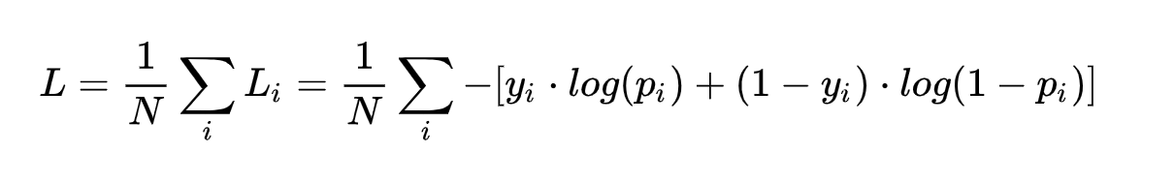
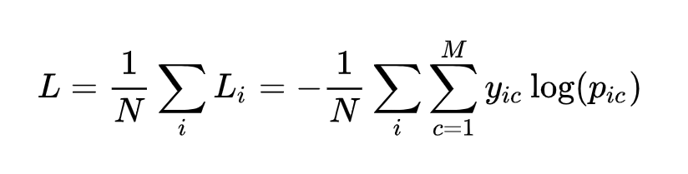
4.3 损失函数
在二分的情况下，模型最后需要预测的结果只有两种情况，对于每个类别我们的预测得到的概率为p_{i}和1-p_{i}，二分类交叉熵损失函数表达式为：
多分类的情况实际上就是对二分类的扩展，多类别交叉熵损失函数：
南开大学智能计算系统研究室 http://ics.nankai.edu.cn.

Slide 44
5 模型训练和测试 以手写数字识别问题为例
南开大学智能计算系统研究室 http://ics.nankai.edu.cn.

Slide 45
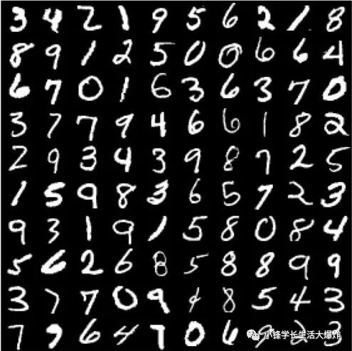
5.1 数据集
MNIST包含70,000张手写数字图像: 60,000张用于训练，10,000张用于测试。是单通道的灰度图像，分辨率是28x28，右图是数据集的部分示例。
https://zhuanlan.zhihu.com/p/137571225
南开大学智能计算系统研究室 http://ics.nankai.edu.cn.

Slide 46
5.2 Pytorch框架
pytorch是一个基于python的深度学习框架，和tensorflow，Caffe，MXnet一样，可以进行深度学习模型的构建。 Torch官网：https://pytorch.org/ Torch官网的gitHub：https://github.com/torch/torch7 Torch 被称为神经网络界的 Numpy, 因为它能将 torch 产生的 tensor 放在 GPU 中加速运算 pytorch是一个动态建图的工具。不像Tensorflow那样，先建图，然后通过feed和run重复执行建好的图。相对来说，pytorch具有更好的灵活性。
南开大学智能计算系统研究室 http://ics.nankai.edu.cn.

Slide 47
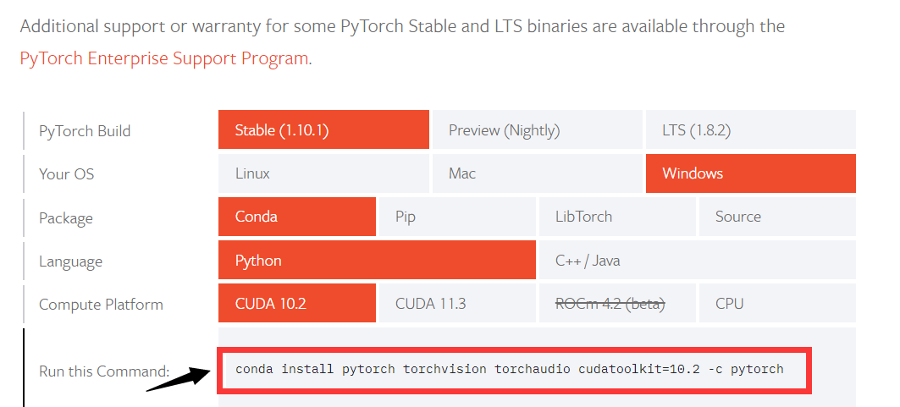
5.2 Pytorch框架
安装Pytorch：
首先进入官网：https://pytorch.org/
然后运行箭头指出的这行命令就可以进行在线安装。
南开大学智能计算系统研究室 http://ics.nankai.edu.cn.

Slide 48
5.3 网络结构
使用两个2D卷积层，然后是两个全连接(或线性)层。选择ReLU作为激活函数，，将使用两个dropout层进行正则化，减少过拟合的风险。在PyTorch中，构建网络的方法是创建一个新类。首先导入一些子模块。
import torch.nn as nn
import torch.nn.functional as F
import torch.optim as optim
南开大学智能计算系统研究室 http://ics.nankai.edu.cn.

Slide 49
5.4 模型配置
优化器Adam：
torch.optim.Adam(params,lr=0.001,betas=(0.9, 0.999), eps=1e-08, weight_decay=0)
params：模型里需要被更新的可学习参数
lr：学习率
betas:平滑常数
eps: 加在分母上防止除0
weight_decay: weight_decay的作用是对当前可学习参数增加正则化，防止过拟合，一般设置为0.0001.
南开大学智能计算系统研究室 http://ics.nankai.edu.cn.

Slide 50
5.4 模型配置
损失函数：交叉熵损失函数
torch.nn.CrossEntropyLoss(outputs, target)
outputs ：模型的输出结果，注意不能经过softmax归一化，因为函数本身会进行softmax归一化。
target ：与输入图像对应的标签，也不能是one-hot编码形式，函数会自动进行这一步操作。
南开大学智能计算系统研究室 http://ics.nankai.edu.cn.

Slide 51
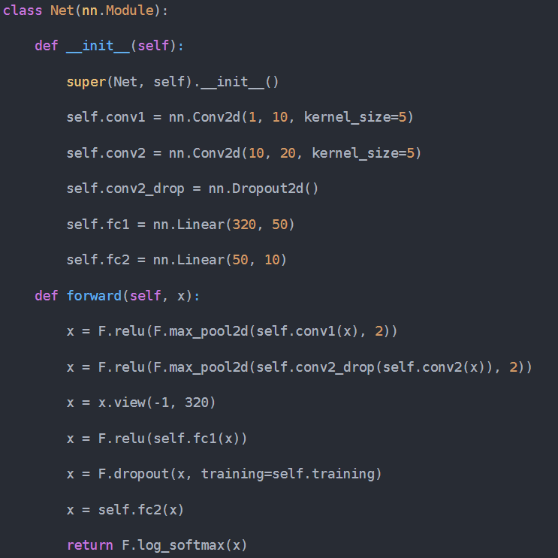
5.5 网络结构
这里定义一个类，里面包含两个卷积层和两个全连接层，在forward()函数里定义前向传播的计算方式。为了便于调试，可以在前向传递中打印出张量的shape来观察每层输出的形状。
南开大学智能计算系统研究室 http://ics.nankai.edu.cn.

Slide 52
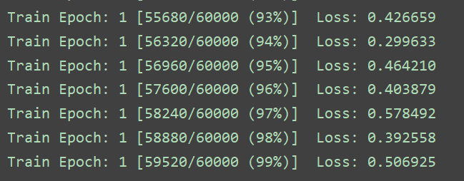
5.6 训练过程
定义好模型后，就可以训练模型，采用Adam优化器和交叉熵损失函数， 可以看到，经过5个epoch的训练，在训练集已经能够达到97%的准确率。可以看到卷积神经网络对图像识别是很有效的。
南开大学智能计算系统研究室 http://ics.nankai.edu.cn.

Slide 53
谢 谢
允公允能 日新月异
南开大学智能计算系统研究室 http://ics.nankai.edu.cn.

